Slide 1
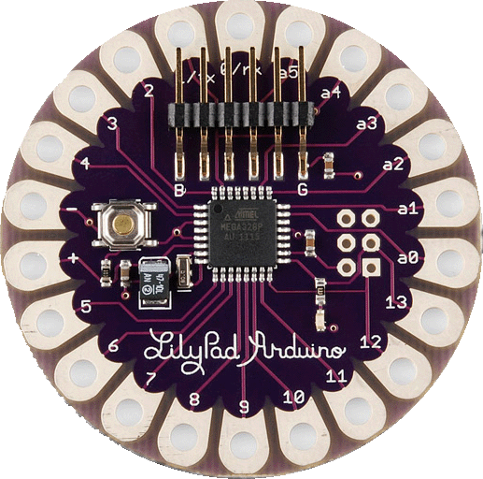
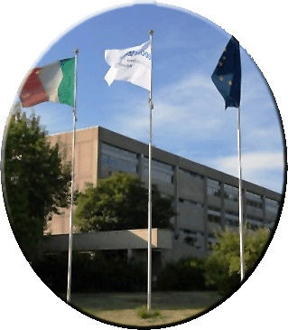
TECHIE WEAR
L’Internet delle cose (Internet of Things) è un settore emergente della tecnologia che, tramite l’integrazione tra sistemi di controllo e di comunicazioni senza fili, commette tra loro oggetti e persone.
Il wearable computing è una branca dell’Internet of Things che si occupa dell’integrazione delle risorse di elaborazione e comunicazione nei capi di abbigliamento o più in generale in oggetti indossabili, in modo da renderli intelligenti e comunicativi.
Il sistema Arduino dispone di una linea di prodotti (LilyPad) dedicata a questo settore e presso i distributori specializzati sono reperibili accessori come tessuti e fili conduttivi.
IIS Belluzzi-Fioravanti
classi: 3 - 4 - 5 specializzazione: Informatica
Il progetto analizza e sviluppa la realizzazione di prototipi wearable computing in diversi settori.

Slide 2
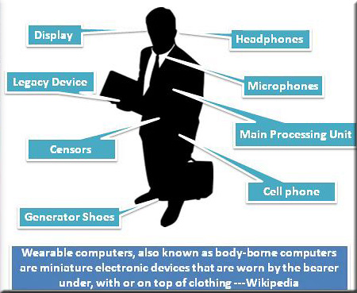
Innovazione
I prodotti di spaziano in un campo molto vasto che va dai capi di
abbigliamento veri e propri, ai gadget promozionali, ai sistemi di sicurezza, ai sistemi di comunicazione.
Si tratta di prodotti in genere già esistenti in una versione "non intelligente" che assumono un
nuovo e più importante ruolo nella versione "intelligente".
Vantaggi
I clienti dell'azienda possono essere ad esempio aziende tessili, che non sono attrezzate per l'integrazione dell'informatica nei loro prodotti e preferiscono rivolgersi a partner specializzati per il progetto della
parte di elaborazione, integrazione con
il prodotto ed eventualmente anche
produzione in serie dei dispositivi.
IIS Belluzzi-Fioravanti
classi: 3Bi - 5Ai - 5Bi specializzazione: Informatica

Slide 3
IIS Belluzzi-Fioravanti
classi: 3Bi - 5Ai - 5Bi specializzazione: Informatica

Slide 4
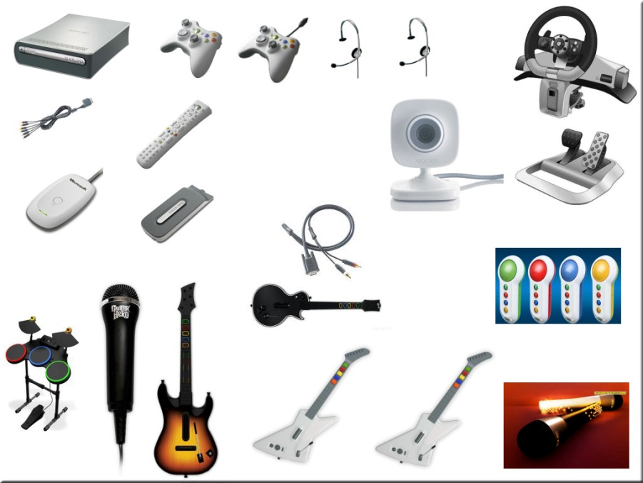
Marketing
L'impresa presenta un catalogo di prodotti "informatizzati“, inteso non come catalogo per la vendita ai privati, ma per l’integrazione con prodotti di altre aziende.
Di questo catalogo, che può essere suddiviso in categorie e proporre molti prodotti, vengono realizzati alcuni prototipi significativi, allo scopo di disporre di campioni sperimentabili dai clienti.
IIS Belluzzi-Fioravanti
classi: 3Bi - 5Ai - 5Bi specializzazione: Informatica

Slide 5
Azienda
Aspetti imprenditoriali
Si intende costruire una azienda che svolga funzioni di supporto ad altre aziende, con l’obiettivo imprenditoriale di modellarla su una struttura B2B (Business To Business).
L’Azienda quindi non si orienta su un singolo prodotto, ma ha due possibili sbocchi:
ODM (Original Design Manifacturer) se l'azienda si limita alla progettazione ;
OEM (Original Equipment Manifacturer) se
l'azienda produce anche i dispositivi.
IIS Belluzzi-Fioravanti
classi: 3Bi - 5Ai - 5Bi specializzazione: Informatica

Slide 6
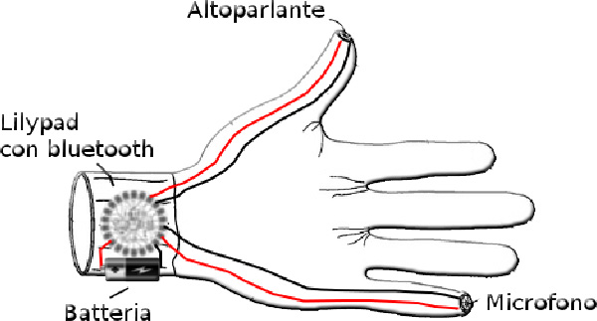
Produzione
Alcuni esempi di prodotti nei vari settori del wearable computing, sono:
giacca da ciclista con gli indicatori di svolta luminosi sulla schiena comandati dal polsino;
giacca da motociclista con airbag proteggi collo, espansi da una piattaforma inerziale che sente la posizione nello spazio;
guanto telefonante con bluetooth;
maglietta "tribal" con inserti luminosi
che cambiano colore
quando si è nei paraggi
di un membro della stessa
"tribù“, attraverso la
comunicazione wi-fi di un codice.
IIS Belluzzi-Fioravanti
classi: 3Bi - 5Ai - 5Bi specializzazione: Informatica

Slide 7
Grazie per l’attenzione

